Slide 1
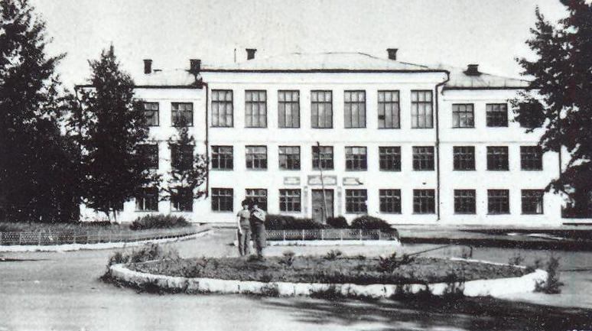
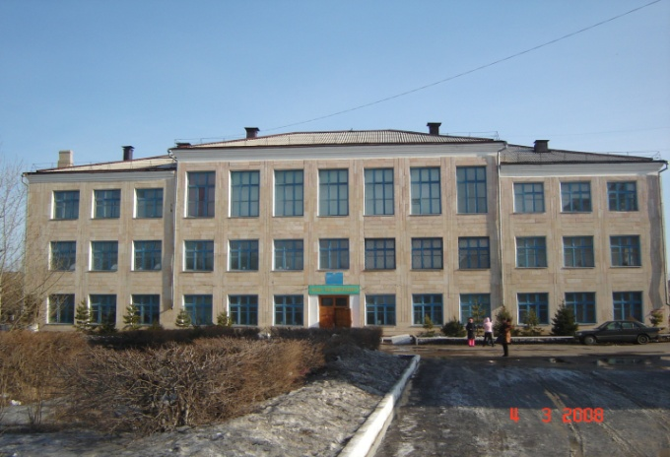
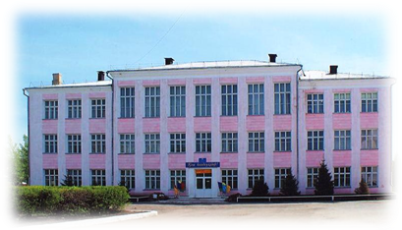
2004 мектеп түлектері!!!

Slide 2
2004 мектеп түлектері!!!

Slide 3
2004 мектеп түлектері!!!

Slide 4
2004 мектеп түлектері!!!

Slide 5
2004 мектеп түлектері!!!

